Slide 1


















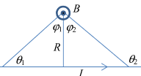
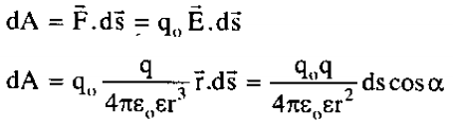





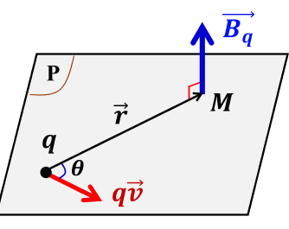








Cầu bán kính R
1
R/r
V1,V2 là thế mỗi mặt
Vòng dây
Tụ phẳng
=E
Từ thông
1 Mp vô hạn ef
1 Dây vô hạn ef
Cầu bán kính R
1
R/r
Dây
Vòng tròn
Hạt di chuyển
Suất điện động
=U
Lực từ trg
Lực lozren

Slide 2
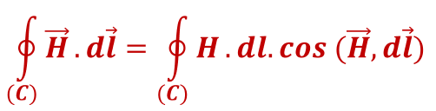


Extension
Lưu số
H tại tâm dây

